Slide 1
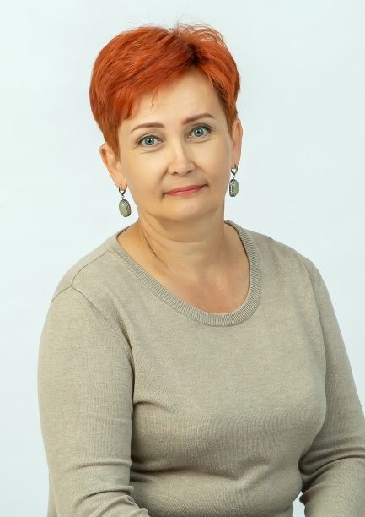

Воспитатель Ермолаева Татьяна Петровна
Образование: среднее профессиональное педагогическое
Специальность: воспитание в дошкольных учреждениях
Квалификация: воспитатель в дошкольных учреждениях
Стаж работы:
Общий стаж – 35 лет
Педагогический стаж – 35 лет
Результат аттестации:
высшая квалификационная категория по должности «воспитатель», 2022 г.
Мои достижения: Почетная грамота Министерства образования Оренбургской области, 2007 г.
Профессиональные ценности:
ответственность, тактичность,
доброта,
отзывчивость, толерантность
Интересная информация обо мне:
Я – мама. Я – бабушка. Я – воспитатель. Мой выбор профессии не был спонтанным и пробным. В профессию я пришла осознанно и уверенно, поэтому на протяжении многих лет я с радостью иду на работу. Я знаю, что меня ждут искренне, с любовью воспитанники, с уважением их родители и коллектив. Стоит переступить порог детского сада, зайти в свою группу и понимаю – я дома. Все вокруг наполнено теплом, уютом и заботой, и в этом тоже есть моя заслуга. Работая в детском саду, не перестаю удивляться, насколько каждый ребёнок уникален. Все они талантливые художники и творцы, пытливые наблюдатели и исследователи, фантазеры, рассказчики, спортсмены, артисты. Для детей я хочу быть не только воспитателем, но и стать другом, стремлюсь найти подход к каждому ребенку, понять его индивидуальность, чтобы не только дать новые знания о жизни, но и воспитать положительное отношение к окружающему миру, к самому себе. Наверное, самое важное для меня то, что спустя годы, при встрече воспитанники улыбаются, приветствуя меня.

